Slide 1
CSS

Slide 2
I.Giới thiệu:
CSS: Cascading Stle Sheet hay gọi tắt là Style.
Ưu điểm :
CSS dễ thay đổi
Tạo sự nhất quán.
Tạo định dạng chung cho toàn bộ trang Web
Cách chèn một style:
Chèn trực tiếp trong trang web:
<style type=“”text/css”>
Chèn từ liên kết bên ngoài:
<link rel=“stylesheet” type=“text/css” href=“style.css”>

Slide 3
I.Giới thiệu:
Viết chú thích trong Css:
Để viết chú thích ta viết trong cặp thẻ /* */
Ví dụ
p {
color: red;
/* This is a single-line comment */
text-align: center;
}

Slide 4
I.Giới thiệu:
Cấu trúc của Css :
Selector{
properties: value;
}
Trong đó:
Selector: đối tượng được định dạng
Properties: các thuộc tính trong css
Value: giá trị của thuộc tính
Ví dụ: Định dạng màu cho thẻ h1
h1 {
color: #36CFFF;
}

Slide 5
II. Các dạng Selector
Selector all: tác động đến tất cả các thành phần của trang website
*{
color: red;
}
Selector TagName: tác động đến các cặp thẻ html
p{
color: red;
}

Slide 6
II. Các dạng Selector
Slector Class: tác động đến tất cả các class
.banner{
color: red;
}
Selector ID: tác động đến các cặp thẻ có tên id
#banner{
color: red;
}

Slide 7
II. Các dạng Selector
Slector phân cấp: tác động các thẻ theo cấp cha con
.banner p{
color: red;
}
Selector nhiều thẻ: tác động cùng lúc đến nhiều thẻ
p, h1 ,h2{
color: red;
}

Slide 8
III.Màu sắc trong CSS
Để gán màu sắc có thể sử dụng 2 thuộc tính color hoặc background-color
Gán theo tên màu: red, black,…
Gán theo thuộc tính RGB, HSL
Gán theo mã màu
Ví dụ gán màu nền trang website màu đỏ chữ vàng
body{
color: yellow;
background-color:red;
}

Slide 9
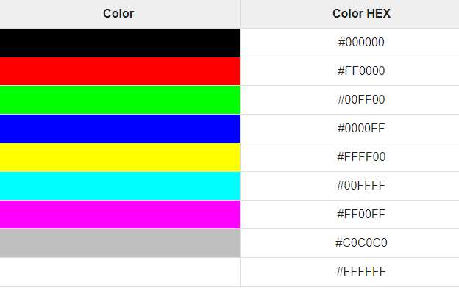
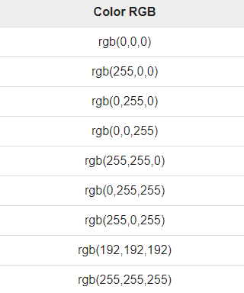
III.Màu sắc trong CSS
Một số mã màu dung trong Css

Slide 10
IV. Background
background-color: để định dạng màu nền
p{ background-color: red; }
background-image: để định dạng hình nền
body{ background-image: url(bg.jpg); }
background-repeat: cách lặp của hình nền
repeat-x: Chỉ lặp lại hình ảnh theo chiều ngang.
repeat-y: Chỉ lặp lại hình ảnh theo chiều dọc.
repeat: Lặp lại hình ảnh theo cả hai chiều.
no-repeat: Không lặp hình ảnh.
body{
background-image: url(bg.jpg);
background-repeat: repeat;
}

Slide 11
IV. Background
background-color: để định dạng màu nền
p{ background-color: red; }
background-image: để định dạng hình nền
body{ background-image: url(bg.jpg); }
background-repeat: cách lặp của hình nền
repeat-x: Chỉ lặp lại hình ảnh theo chiều ngang.
repeat-y: Chỉ lặp lại hình ảnh theo chiều dọc.
repeat: Lặp lại hình ảnh theo cả hai chiều.
no-repeat: Không lặp hình ảnh.
body{
background-image: url(bg.jpg);
background-repeat: repeat;
}

Slide 12
IV. Background
Định dạng vị trí hiển thị của background – position
Bottom: ở dưới
Left: bên trái
Right: bên phải
Center: center
Top: ở trên

Slide 13
IV. Font
Font-family:điều chỉnh font chữ
Font –size: kích thước font
Font-weight: thiết lập chữ đậm
Font –style: thiết lập kiểu chữ

Slide 14
V. Text
Color: màu sắc cho chữ
Text-indent: định dạng cho dòng đầu tiên
Text-align:căn lề (left, right, center, justify)
Letter-spacing:khoảng cách giữa các ký tự
Text-transform: định dạng chữ hoa chữ thường
Uppercase: chữ hoa
Lowercaser: chữ thường
Text-decoration: hiệu ứng cho text
Underline: gạch chân
None: bỏ gạch chân

Slide 15
VI.Link
Các thuộc tính khi thao tác với chuột
Hover:khi di chuột vào đối tượng
Visited: khi click vào đối tượng
Active:khi giữ chuột
Link: khi đã click đối tư

Slide 16
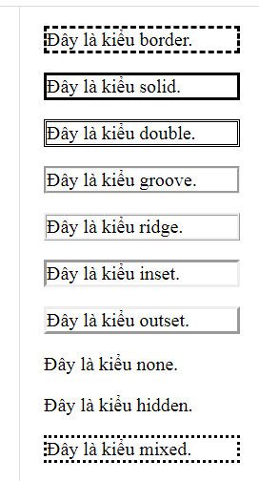
VII.Border
Border-style:kiểu viền
Border – width: độ rộng
Border-color: màu viền
Border-radius: bo của viền

Slide 17
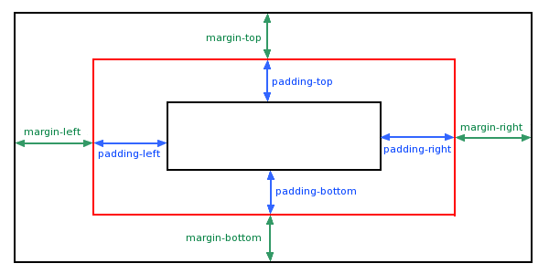
VIII.Layout
Class: để khai báo các đối tượng có cùng thuộc tính
Id: khai báo các đối tượng đặc trưng
Div: để khai báo kiểu trình bày đặc biệt
Phân biệt padding và margin

Slide 18
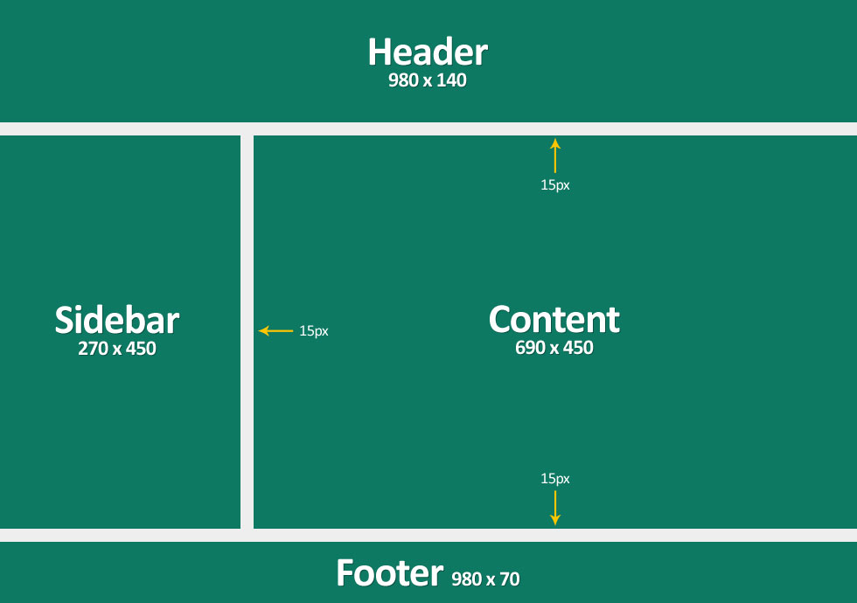
VII.Layout
Ví dụ thiết kế Layout

